Slide 1
ПРОЕКТ ПОЗНАВАТЕЛЬНО-ИССЛЕДОВАТЕЛЬСКИЙ «Удивительный воздух»
Подготовили воспитатели группы №1:
Корзина М.В.
Батыева Н.С.

Slide 2
Паспорт проекта
Вид проекта: познавательно – исследовательский. Продолжительность проекта: краткосрочный( 14.06.2021.-09.07.2021). Участники проекта: дети группы , родители, воспитатели.

Slide 3
Цель проекта
-создать условия для развития познавательно-исследовательских способностей детей в процессе проекта; -сформировать у детей знания о значении воздуха в жизни всего живого на земле; -Активизировать совместную деятельность родителей и их детей.

Slide 4
Задачи проекта
Образовательные:
Познакомить детей с понятием «воздух». Формировать знания детей о свойствах воздуха: прозрачный, невидимый, может двигаться, им можно рисовать, необходим всему живому для жизни.
Развивающие:
Развивать познавательный интерес к экспериментированию через вовлечение детей в проведение опытов.
Пополнить словарь детей словами: двигается, надутый, спущенный, легкий, невидимый.
Воспитательные:
Воспитывать желание находить способы решения проблемы.
Воспитывать наблюдательность, любознательность.

Slide 5
Актуальность проекта
Особое значение для развития личности дошкольника имеет усвоение им представлений о взаимосвязи природы и человека. Овладение способами практического взаимодействия с окружающей средой обеспечивает становление мировидения ребёнка, его личностный рост. Одним из направлений познавательного развития дошкольников является формирование у них естественнонаучных представлений об окружающем мире. Существенную роль в этом направлении играет поисково-познавательная деятельность дошкольников, протекающая в форме экспериментальных действий. Дошкольники, по своей природе, любознательны, постоянно задают вопросы, им все хочется знать. Это объясняется тем, что им присуще наглядно-действенное и наглядно-образное мышление. Именно в этом возрасте создаются предпосылки для развития познавательных интересов, поэтому детей нужно включать в осмысленную деятельность, в процессе которой они смогут обнаружить новые сведения и свойства предметов и явлений. Если ребенок слышит и делает все сам, то усвоит все прочно и надолго. С детьми младшей группы можно проводить исследовательские эксперименты по знакомству с объектами неживой природы. Предлагаемый проект (Воздух) позволит обогатить знания и представления детей о воздухе, его свойствах, действиях с ним, повысит словесную активность и поисковую деятельность.

Slide 6
Методы и формы работы с детьми
-чтение художественной литературы;
-рассматривание иллюстрации;
-игровые ситуации;
-беседы и наблюдения;
-проведение опытов.

Slide 7
Основные принципы работы:
-Личностно-ориентированный подход к каждому
ребенку;
-Систематичность;
-Последовательность;
-Доступность;
-Постепенность;
-Комплексность.

Slide 8
Планируемый результат
-Повышение уровня развития любознательности детей.
-Получение элементарных представлений о воздухе, его свойствах.
-Формирование у детей простейших знаний об опытах, с помощью которых можно познакомиться с воздухом.
-получение удовольствия от выполненной работы в коллективе.

Slide 9
Для работы с детьми нами были изготовлены:
-Картотека игр по опытам и экспериментам для дошкольников(поисково-познавательная деятельность в младшей группе.);
-Воздух и его свойства;
-Опыты с воздухом;
- Игра « Кораблики».

Slide 10
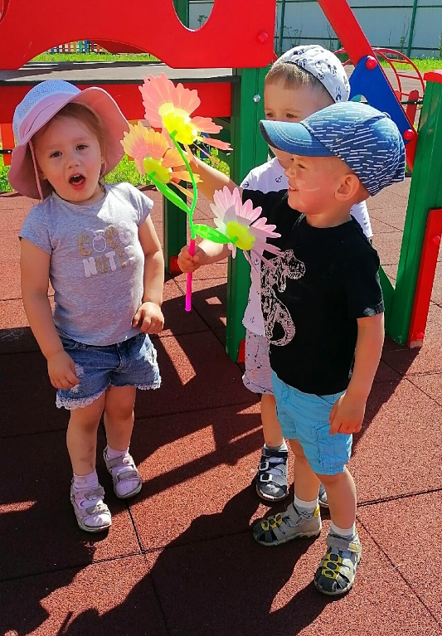
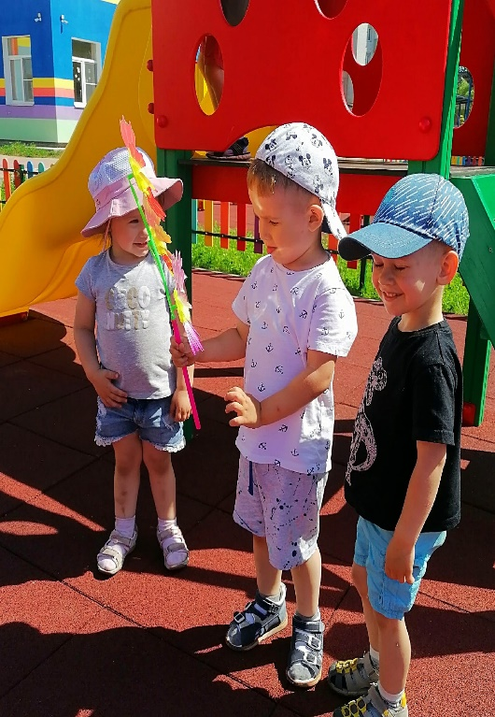
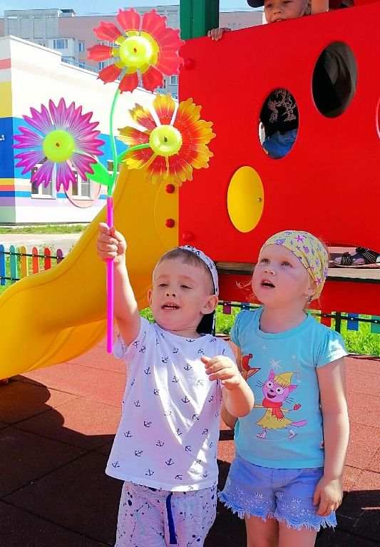
Работа с детьми
Наблюдение за движением воздуха на прогулке.

Slide 11
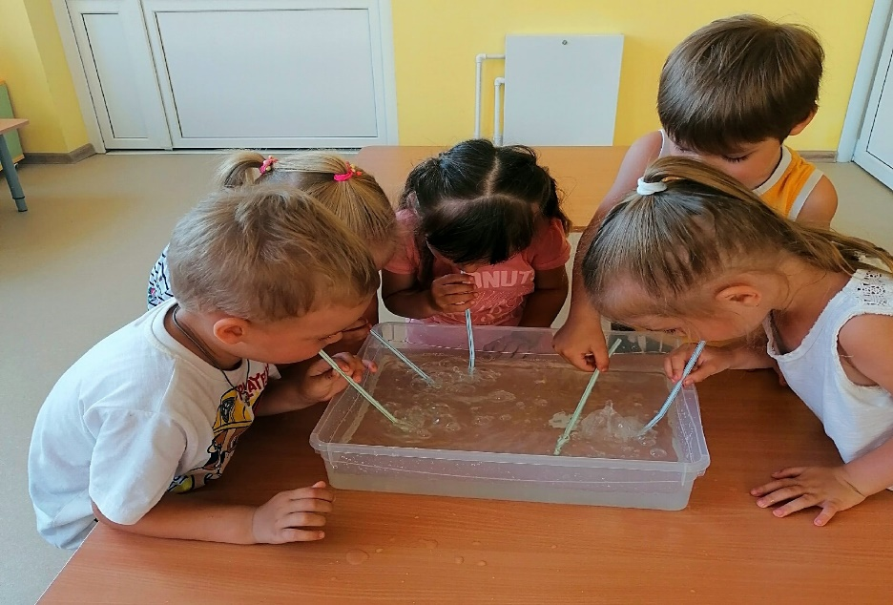
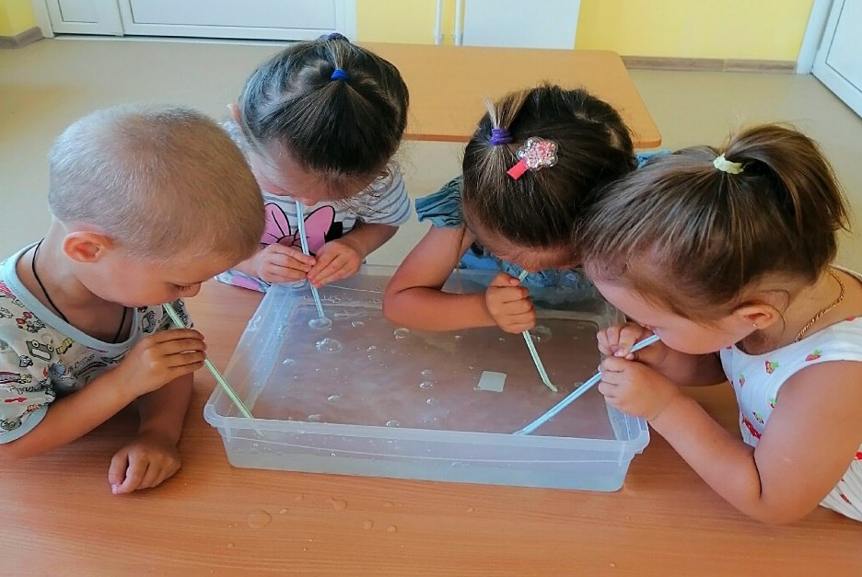
Как увидеть воздух?
Через нос проходит в грудь и обратно держит путь ( воздух).

Slide 12
Мы его не замечаем, Мы о нем не говорим. Он ведь нам не обходим (воздух).

Slide 13
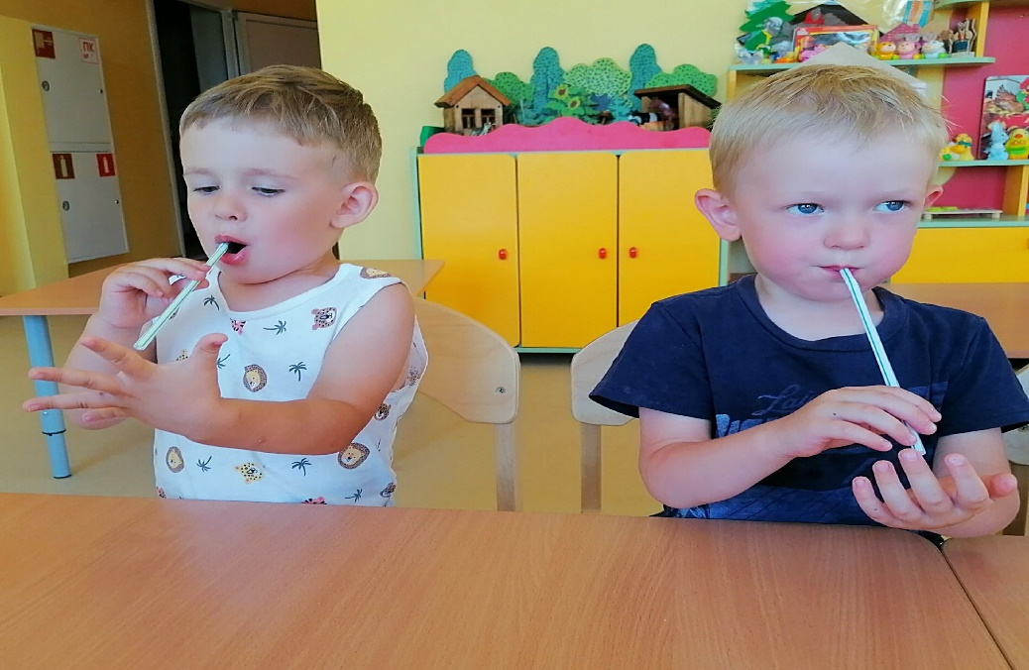
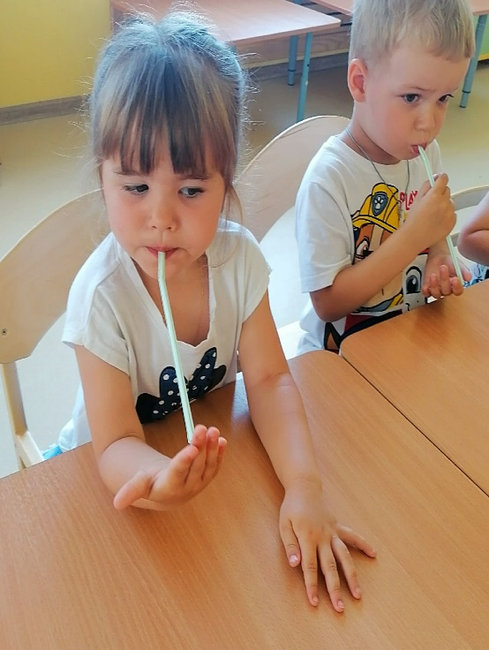
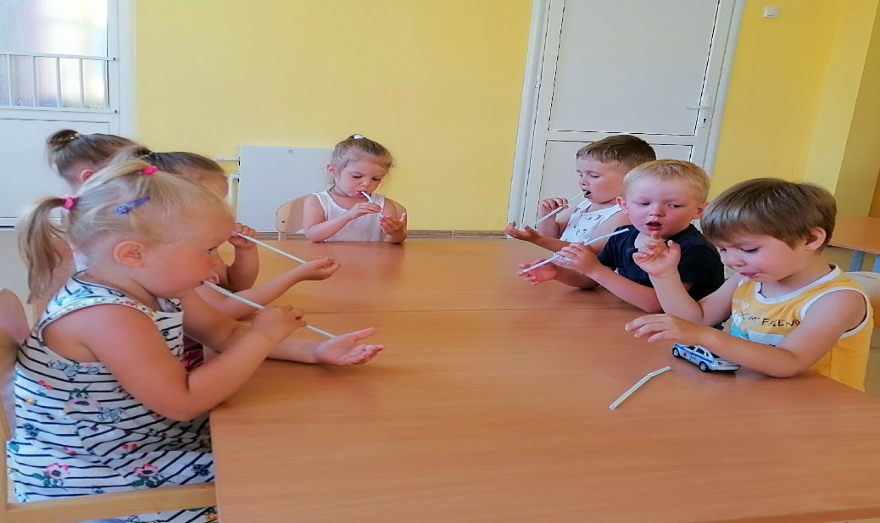

Slide 14
Воздух передает запах предметов
Он- прозрачный невидимка,
Легкий и бесцветный газ.
Невесомою косынкой
Он окутает нас.
Он в лесу- густой, душистый,
Как целительный настой.
Пахнет свежестью смолистой,
Пахнет дубом и сосной.

Slide 15
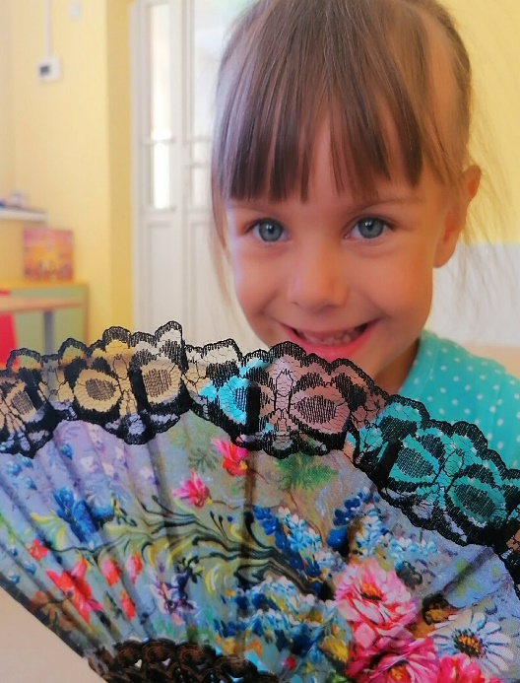
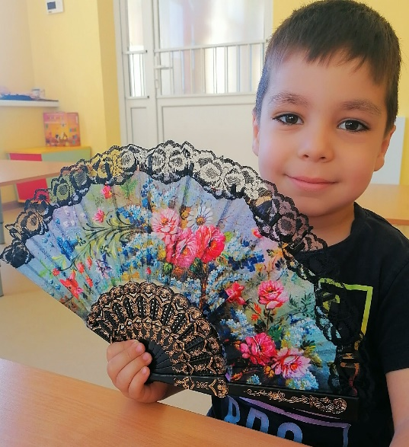
Как обнаружить ветер? (Мы дали детям в руки веер. Они помахали им перед своим лицом, появился лёгкий ветерок. Вывод: Воздух легко обнаружить, если создать его движение.).

Slide 16
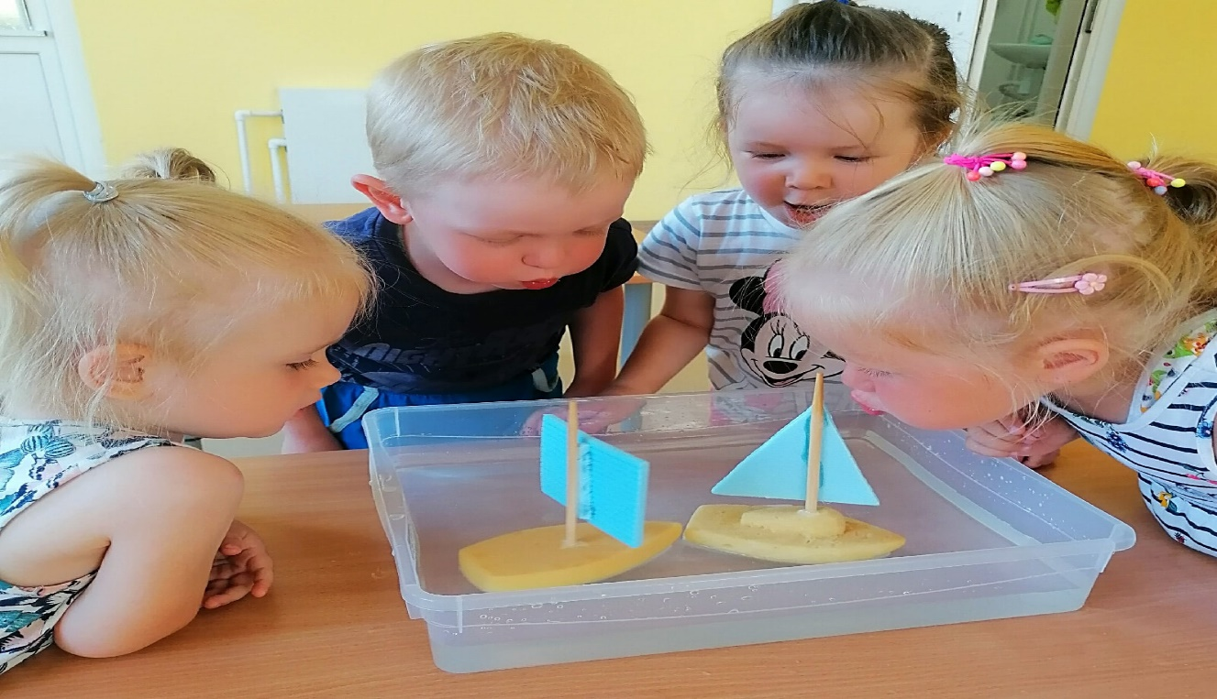
Игра «Кораблики»
Ветер по морю гуляет
И кораблик подгоняет.
Он бежит себе в волнах
На поднятых парусах.

Slide 17
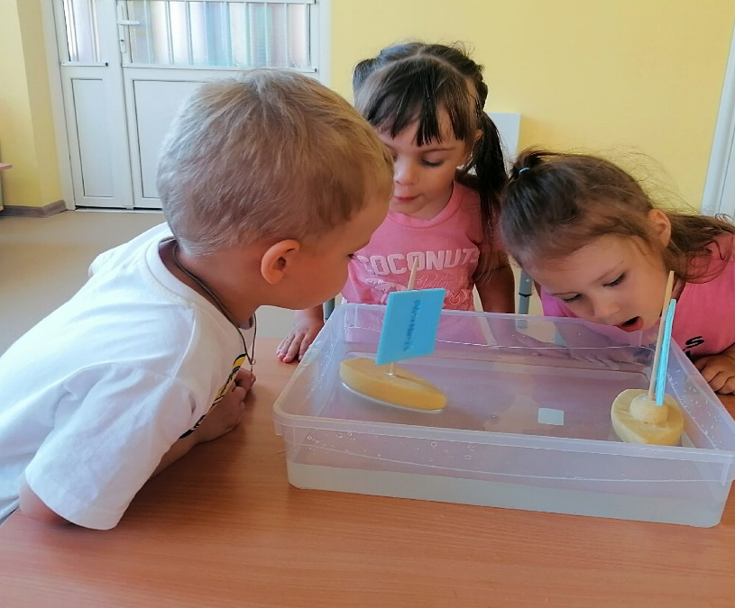
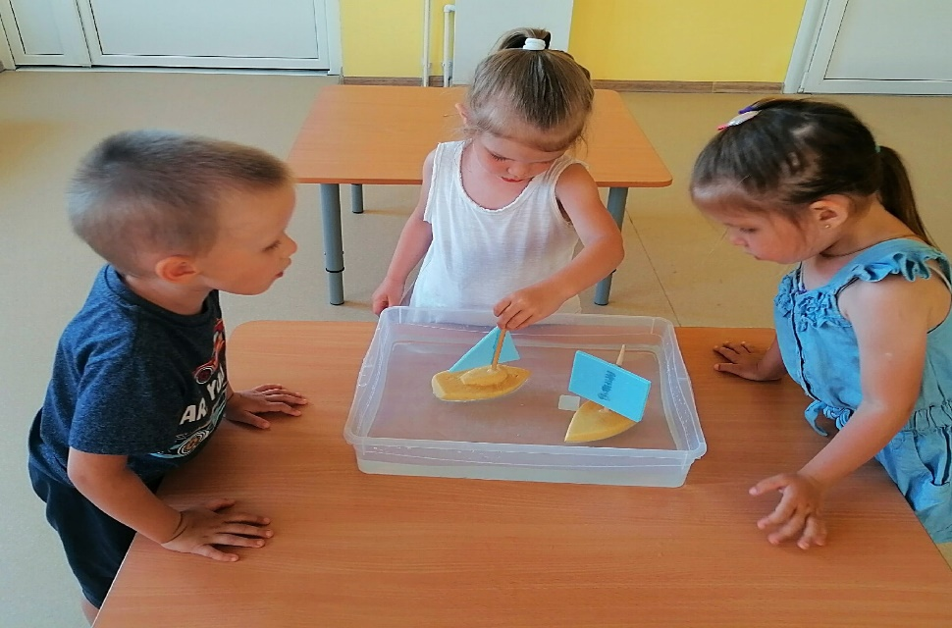
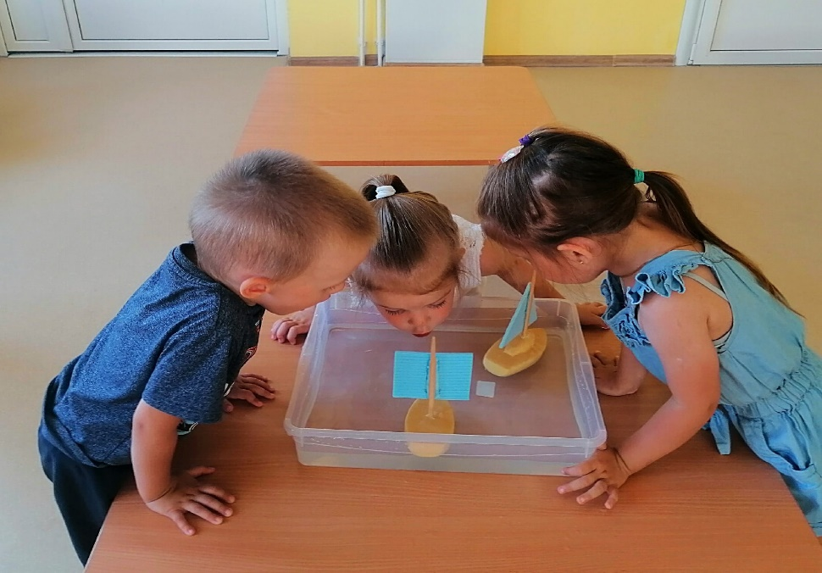

Slide 18
Самый большой мыльный пузырь (задача-обнаружить воздух, доказать, что воздух занимает место).
В каплю воды попадает воздух; чем его больше, тем больше пузырь. Лопается мыльный пузырь, когда воздуха становится много, и он не помещается.

Slide 19
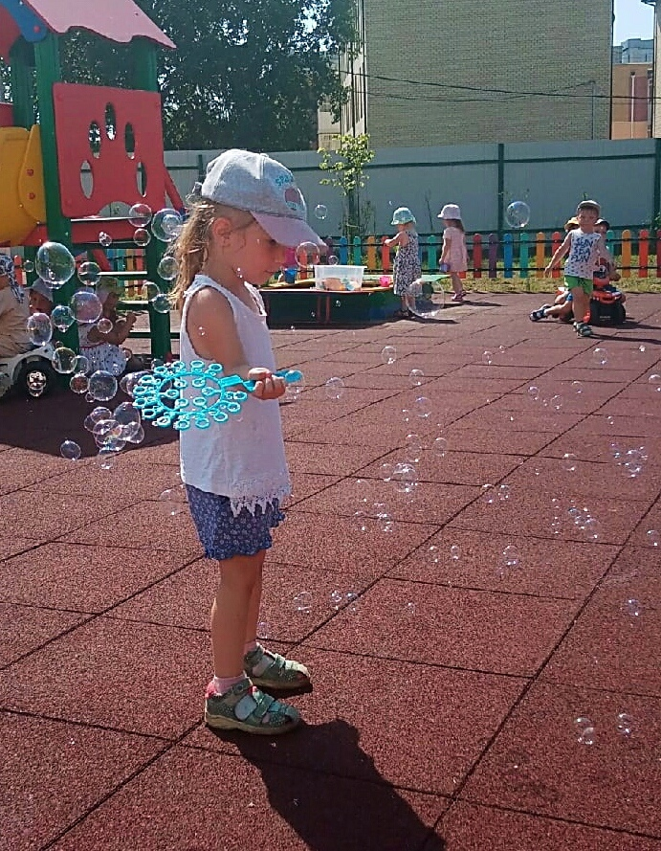
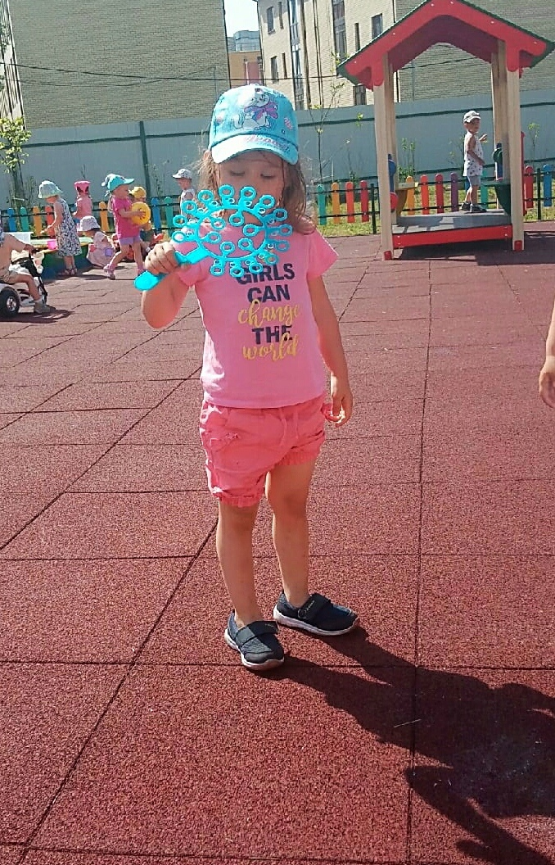

Slide 20
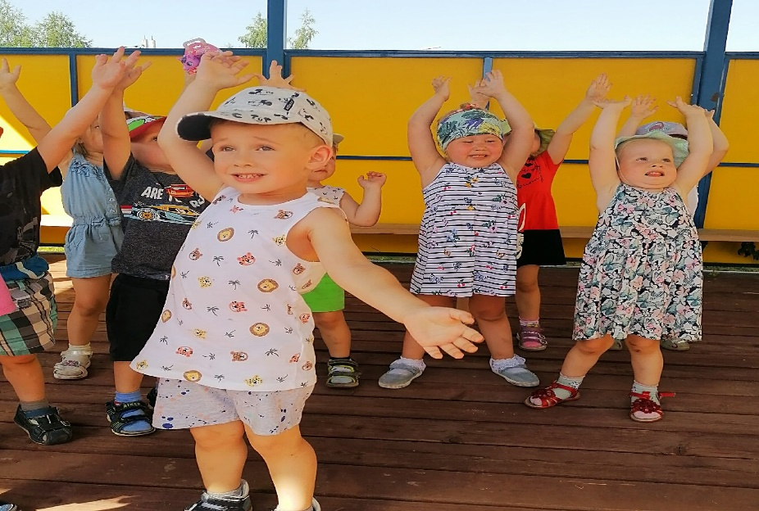
Физкультминутка «Ветер дует нам в лицо».
Ветер дует нам в лицо,
Закачалось деревцо.
Ветерок все тише, тише,
Деревце всё выше, выше.

Slide 21
Игры с мячом
Воспитатель интересуется у детей, в какой хорошо знакомой им игрушке много воздуха. Эта игрушка круглая, может прыгать, катиться, её можно бросать. А вот если в ней появится дырочка, даже очень маленькая, то воздух выйдет из неё и, она не сможет прыгать.
Детям предлагается постучать об пол сначала спущенным мячом, потом - обычным. Есть ли разница? В чём причина того, что один мячик легко отскакивает от пола, а другой почти не скачет?
Вывод: чем больше воздуха в мяче, тем лучше он скачет.

Slide 22
Взаимодействие с семьями воспитанников
-Знакомство родителей с задачами проекта;
Консультации:
-«Нам нужен чистый воздух»;
- «Прогулки с детьми на свежем воздухе».

Slide 23
Результатами проекта являются:
В течение проектной деятельности практически у всех детей наблюдалась позитивная динамика в развитии любознательности, речевой активности. Дети получили элементарные представления о воздухе, его свойствах, получили простейшие знания об опытах, с помощью которых можно познакомиться с воздухом. Отмечалась положительная реакция и эмоциональный отклик детей на знакомство со свойствами воздуха, дети проявляли интерес.

Slide 24
Спасибо за внимание!

